Slide 1
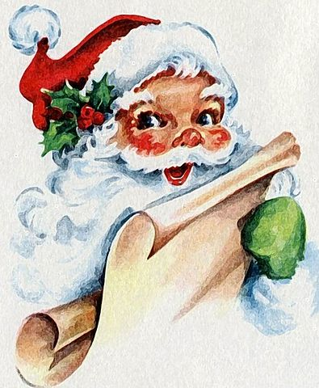
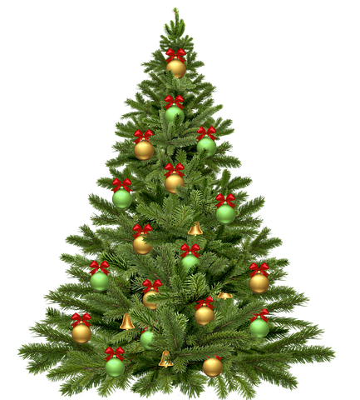
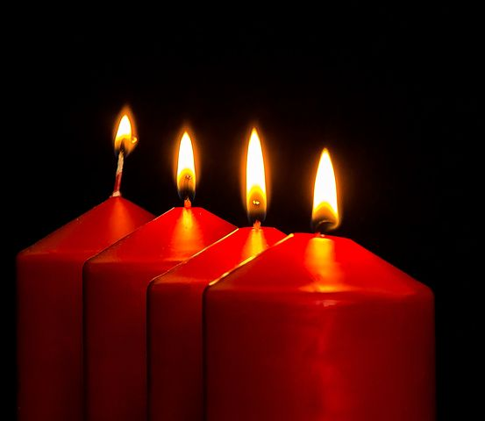

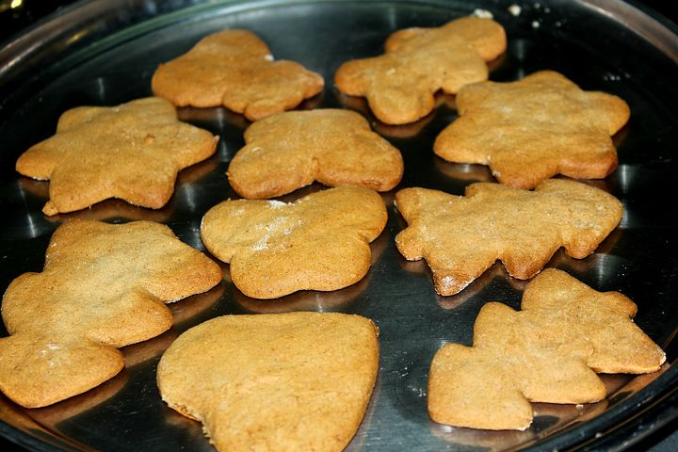
krismas tri /juletre
santa Klaus/julenisse
pula/ rød
sombrero ng nuno sa punso/ nisselue
biskuwit/
pepperkaker
kandila/lys

Slide 2





Slide 3

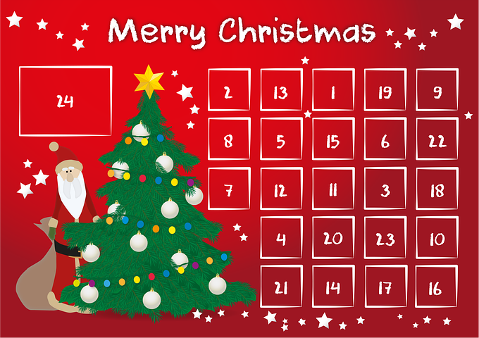


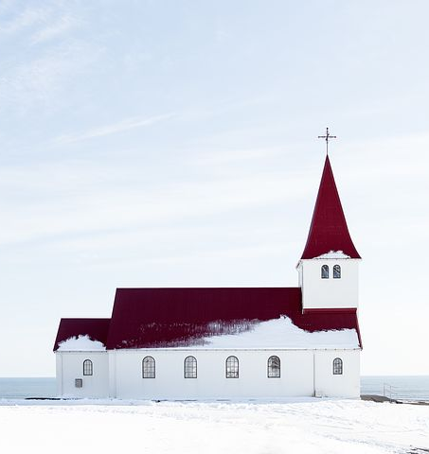
Bahay na gawa sa biskuwit/
pepperkakehus
kalendaryo ng Pasko/ julekalender
regalo/ gave
bituin/stjerne
simbahan/kirke
berde/grønn

Slide 5
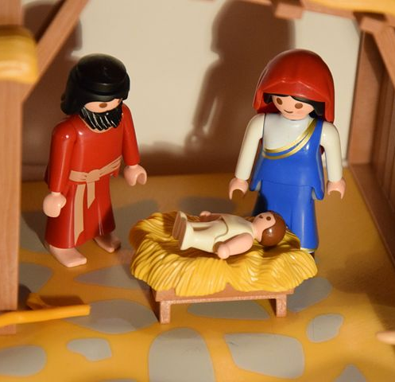
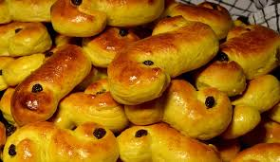
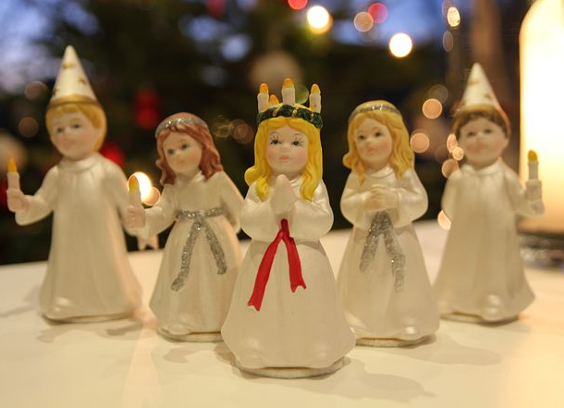

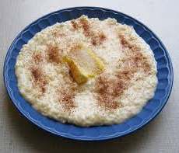
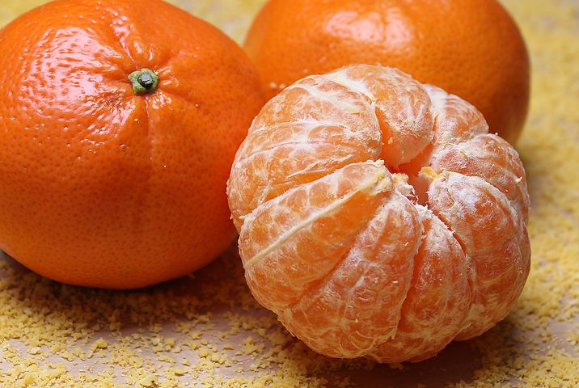
Belen/ krybbe
tinapay/ lussekatter
lucia/ lucia
lugaw/ grøt
dalanghita/ klementiner
apoy/bål

Slide 7


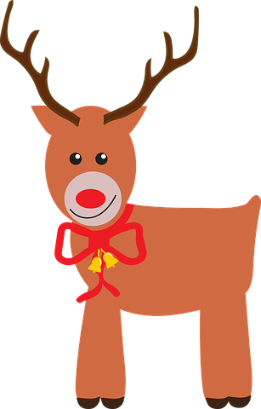
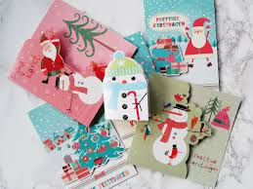
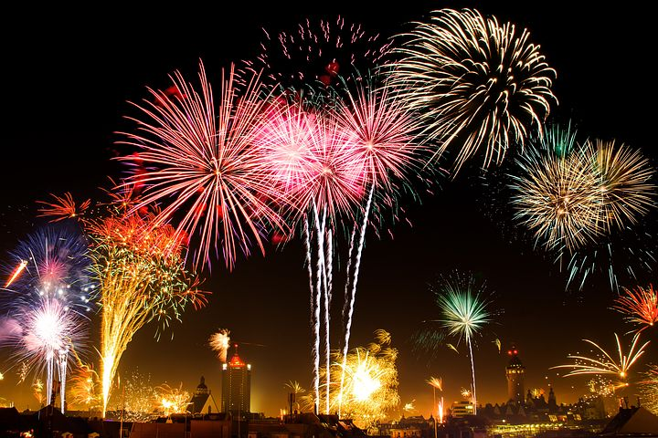
kulay ube/lilla
paragos/slede
rolling pin/kjevle
usa/reinsdyr
Krismas kard/ julekort
kuwitis/ fyrverkeri

Slide 9

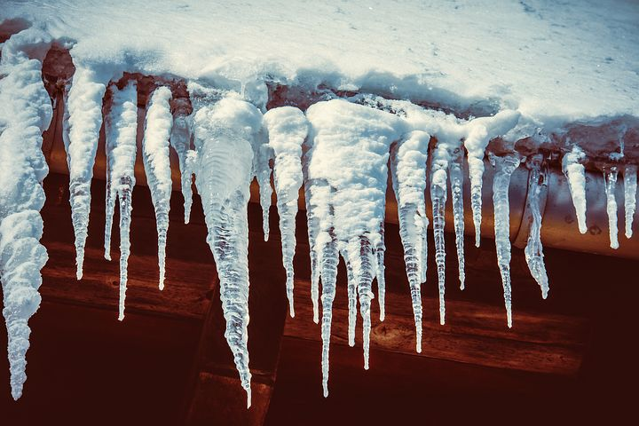

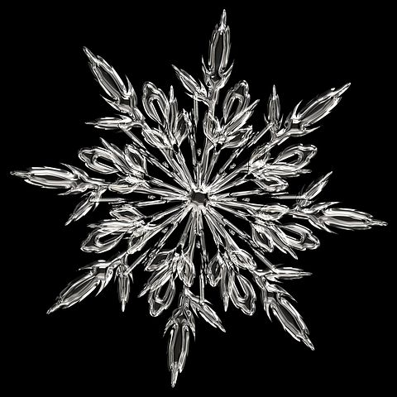

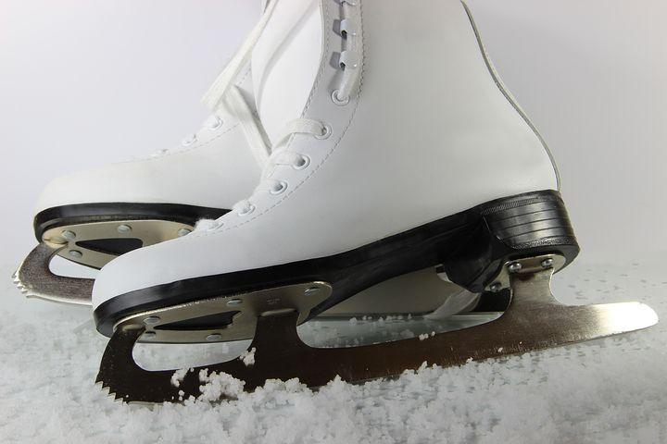
gamit sa pagpaparagos
/akebrett
yelong matulis
/istapper
snoman /snømann
sapatos pang skeyt
/isskøyter
yelong kristal/ snøkrystall
ski /ski

